Slide 1

SINAMICS.
Инновационные преобразователи частоты для применения в машиностроении
siemens.com/sinamics
Для свободного использования © ООО Сименс 2017

Slide 2

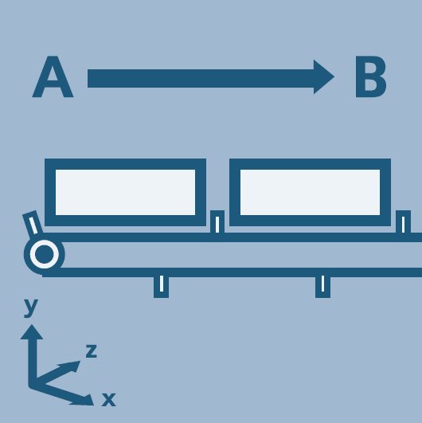

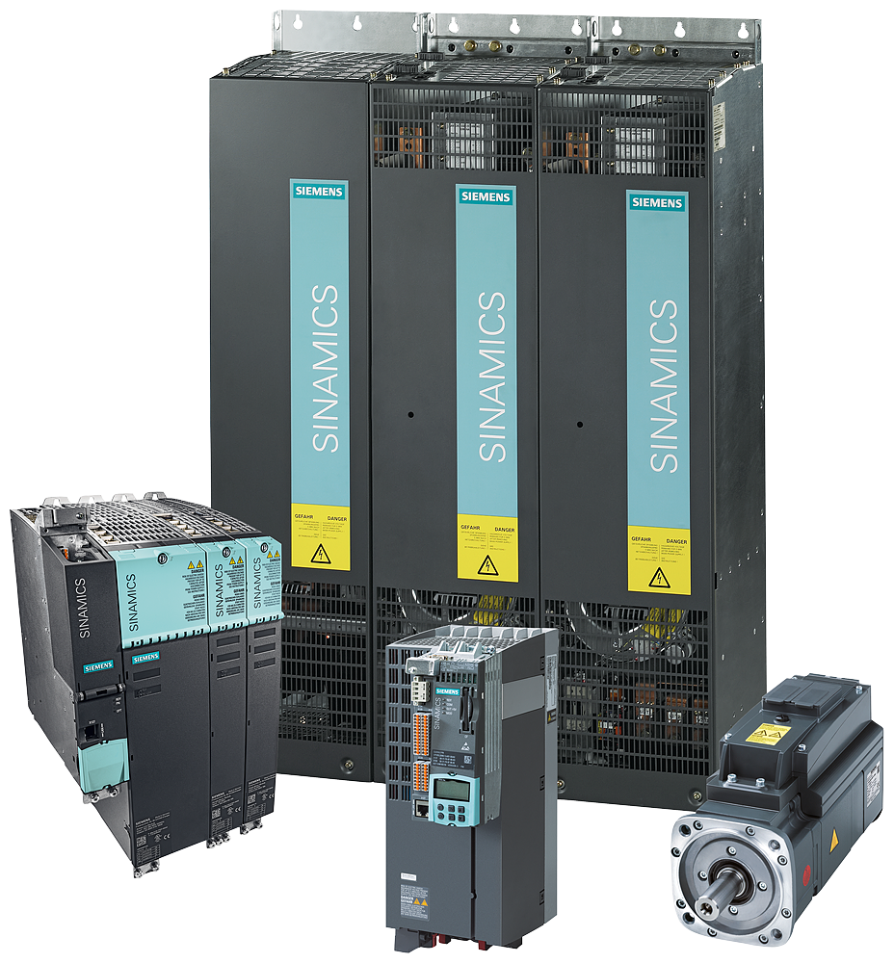


Инновационные преобразователи частоты для общепромышленных и специальных применений
Основные сферы применения приводной техники
Насосы, вентиляторы, компрессоры
В зависимости от сферы применения, в семействе SINAMICS для каждой задачи привода имеется оптимально подобранная модификация.
Перемещение
Переработка
Обработка
www.siemens.com/sinamics

Slide 3
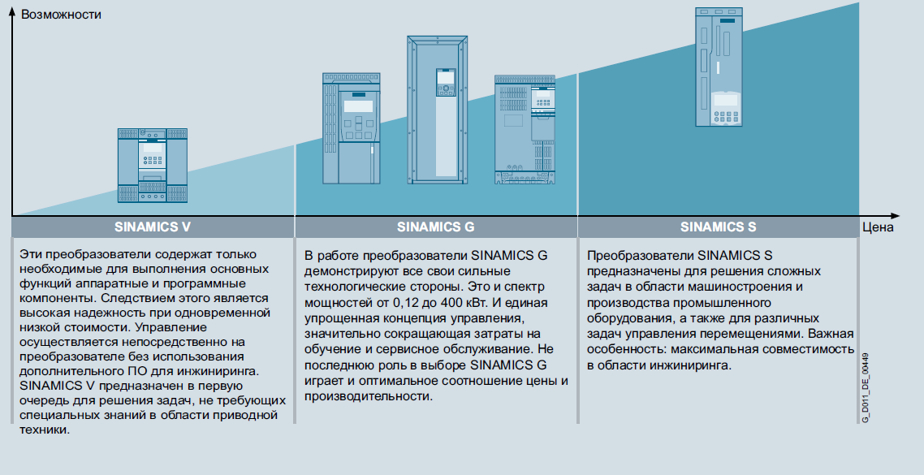
Инновационные преобразователи частоты для общепромышленных и специальных применений
www.siemens.com/sinamics

Slide 4

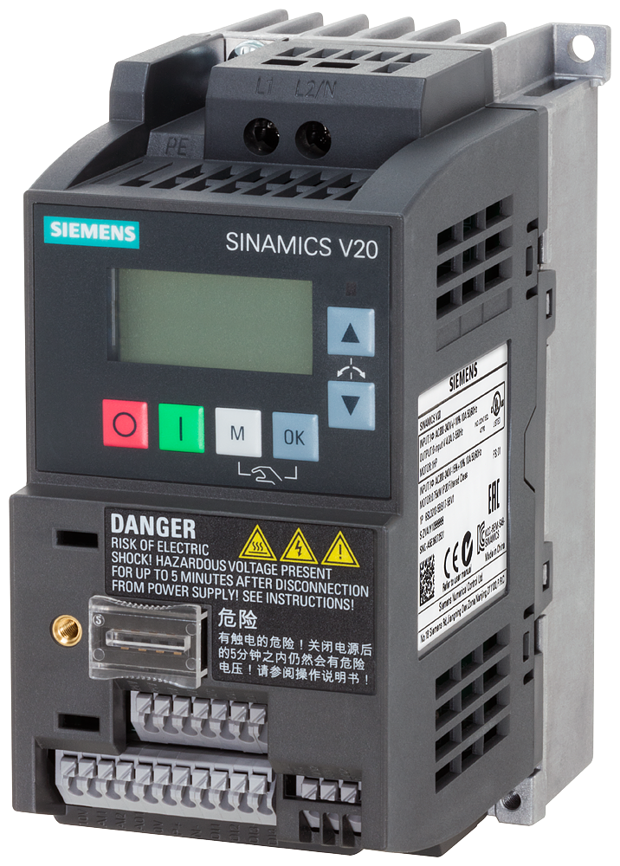

Инновационные преобразователи частоты для общепромышленных и специальных применений
SINAMICS V20
Эффективный, надежный и удобный преобразователь для базовых приложений
Напряжение питания: 1AC 230В; 3AC 400В
Мощность: от 0,12 до 30 кВт
Функции безопасности: нет
Работа: с асинхронными двигателями
www.siemens.com/sinamics-v20

Slide 5
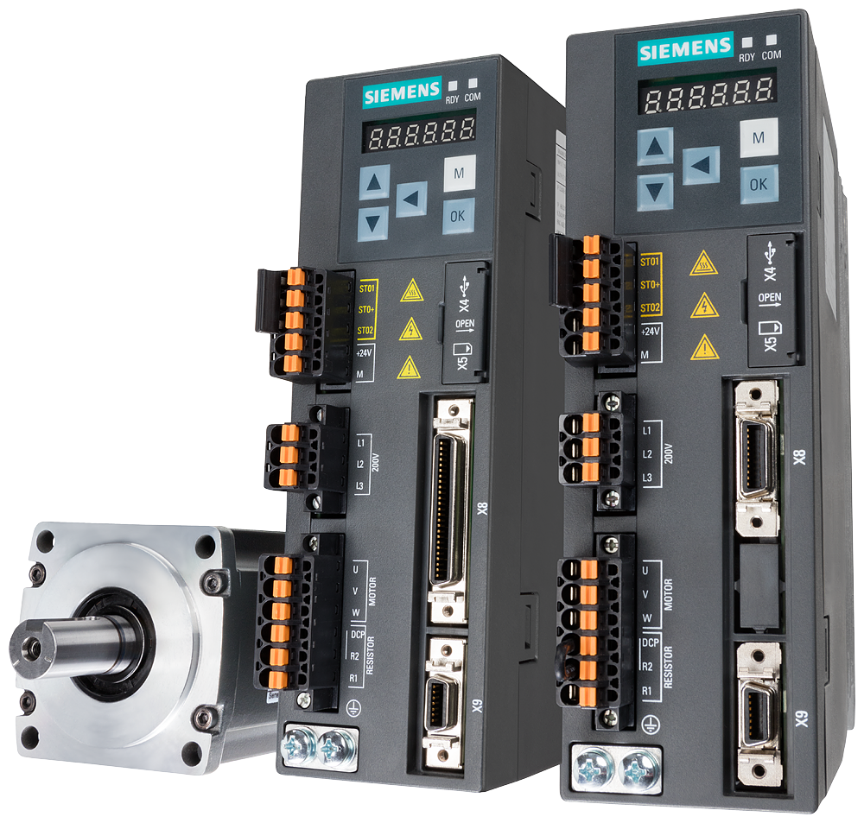
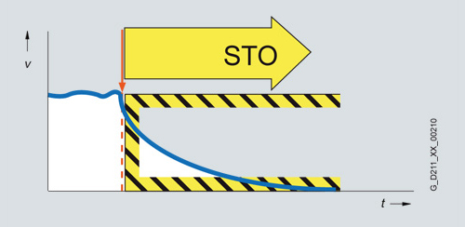

Инновационные преобразователи частоты для общепромышленных и специальных применений
SINAMICS V90
Высокие динамические характеристики, небольшая стоимость, простое применение, высокая надежность
Напряжение питания: 1AC 230В; 3AC 400В
Мощность: от 0,4 до 7 кВт
Функции безопасности: STO
Работа: с синхронными двигателями SIMOTICS S-1FL6
www.siemens.com/sinamics-v90

Slide 6
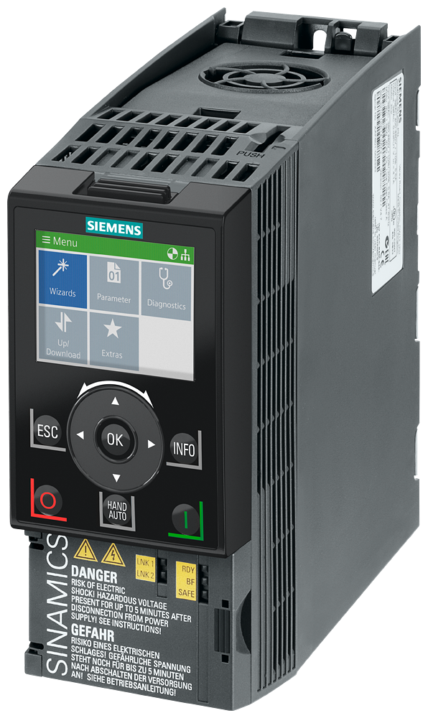

Инновационные преобразователи частоты для общепромышленных и специальных применений
SINAMICS G120C
Малогабаритная механическая конструкция и высокая удельная мощность
Напряжение питания: 3AC 400В
Мощность: от 0,55 до 132 кВт
Функции безопасности: STO
Работа: с асинхронными двигателями
www.siemens.com/sinamics-g120c

Slide 7

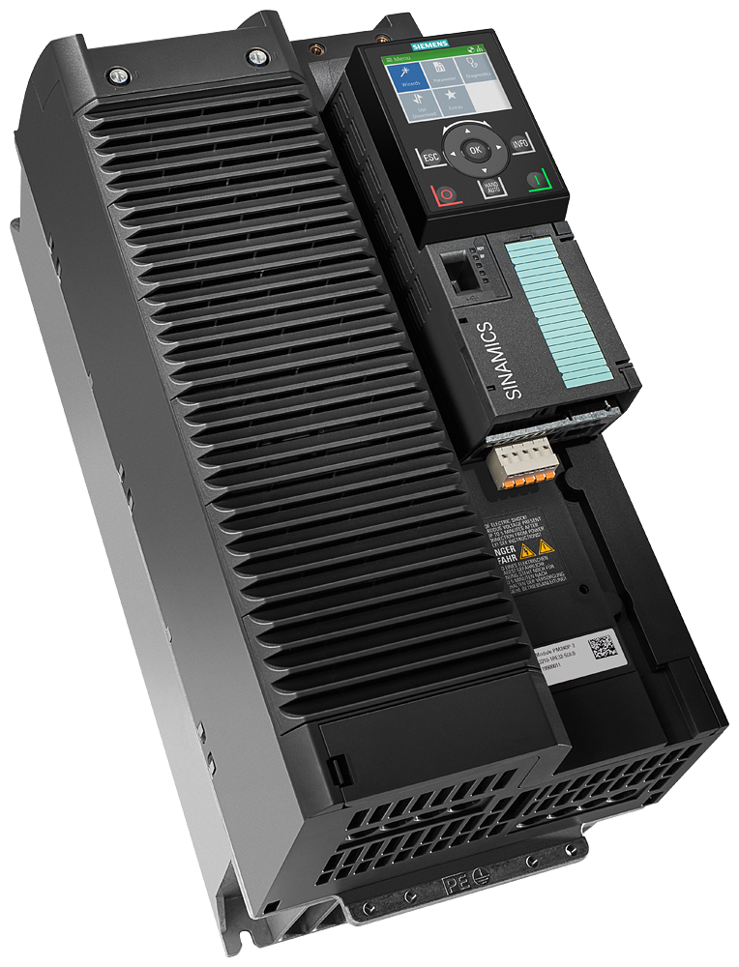
Инновационные преобразователи частоты для общепромышленных и специальных применений
SINAMICS G120P
Специалист по работе с насосами, вентиляторами и компрессорами
Напряжение питания: 3AC 400В; 3AC 690В
Мощность: от 0,37 до 250 кВт
Функции безопасности: STO
Работа: с асинхронными двигателями
www.siemens.com/sinamics-g120p

Slide 8
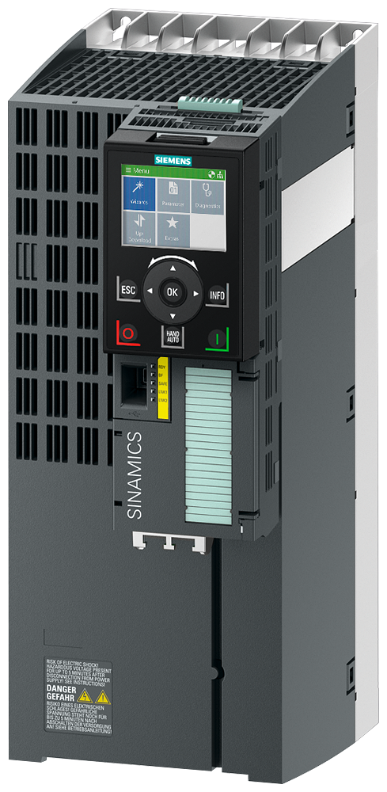
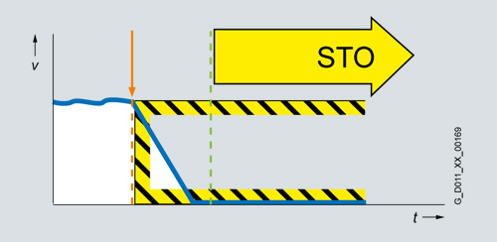
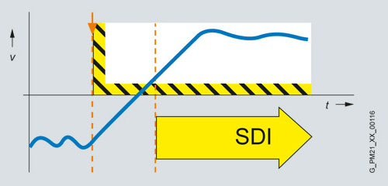
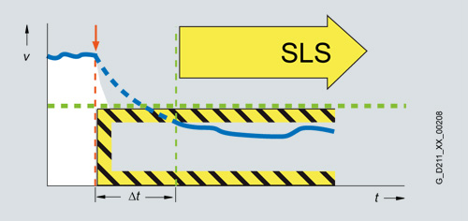
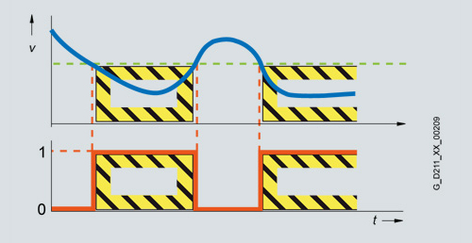
Инновационные преобразователи частоты для общепромышленных и специальных применений
SINAMICS G120
Универсальный общепромышленный преобразователь для различных задач
Напряжение питания: 1/3AC 230В; 3AC 400В; 3AC 690В
Мощность: от 0,55 до 250 кВт
Функции безопасности: STO, SS1, SBC, SLS, SDI, SSM
Работа: с асинхронными и синхронными двигателями
www.siemens.com/sinamics-g120

Slide 9

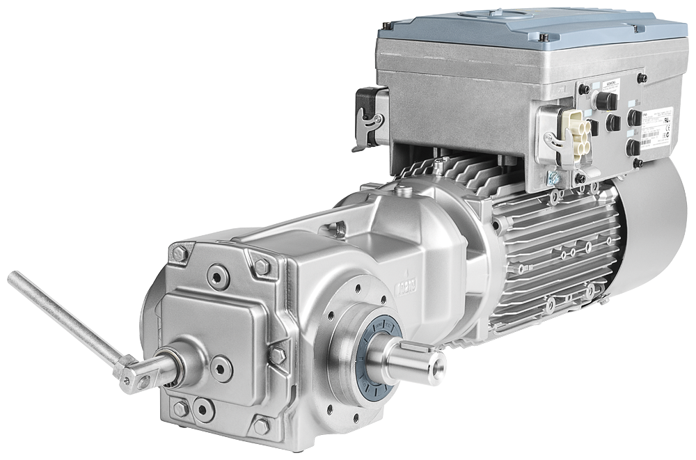
Инновационные преобразователи частоты для общепромышленных и специальных применений
SINAMICS G110M
Решение для задач с приводами, в которых необходим устанавливаемый на двигатель
Напряжение питания: 3AC 400В
Мощность: от 0,37 до 4 кВт
Функции безопасности: STO
Работа: с асинхронными двигателями SIEMENS
www.siemens.com/sinamics-g110m

Slide 10

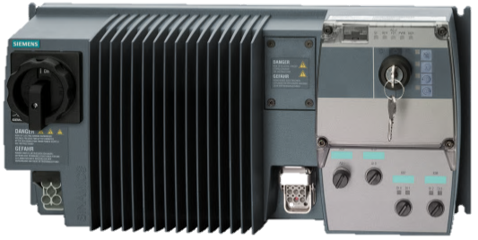
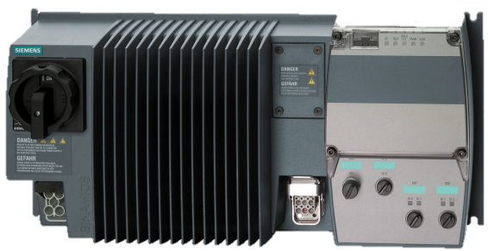

Инновационные преобразователи частоты для общепромышленных и специальных применений
SINAMICS G110D
Децентрализованные преобразователи для простых задач
Напряжение питания: 3AC 400В
Мощность: от 0,75 до 7,5 кВт
Функции безопасности: STO
Работа: с асинхронными двигателями
www.siemens.com/sinamics-g110d

Slide 11
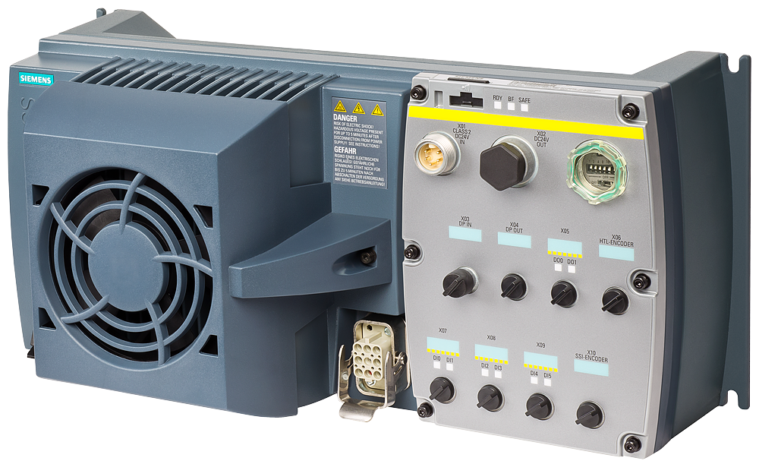
Инновационные преобразователи частоты для общепромышленных и специальных применений
SINAMICS G120D
Децентрализованные преобразователи для специальных задач
Напряжение питания: 3AC 400В
Мощность: от 0,75 до 7,5 кВт
Функции безопасности: STO, SS1, SLS, SDI, SSM
www.siemens.com/sinamics-g120d

Slide 12
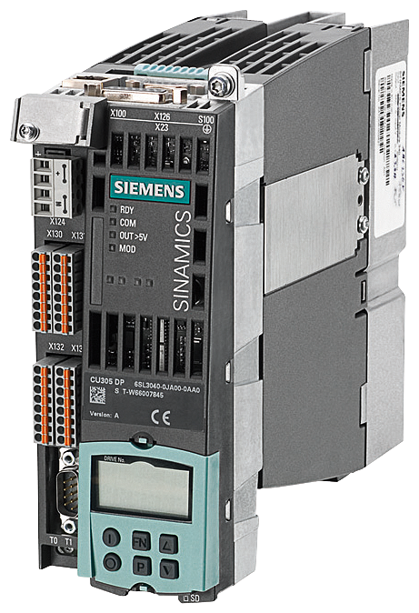
Инновационные преобразователи частоты для общепромышленных и специальных применений
SINAMICS S110
Простой позиционирующий привод для одноосевых приложений
Напряжение питания: 1AC 230В; 3AC 400В
Мощность: от 0,55 до 132кВт
Функции безопасности: STO, SOS, SBC, SS1, SS2, SLS, SSM, SDI
Работа: с асинхронными и синхронными двигателями
www.siemens.com/sinamics-s110

Slide 13
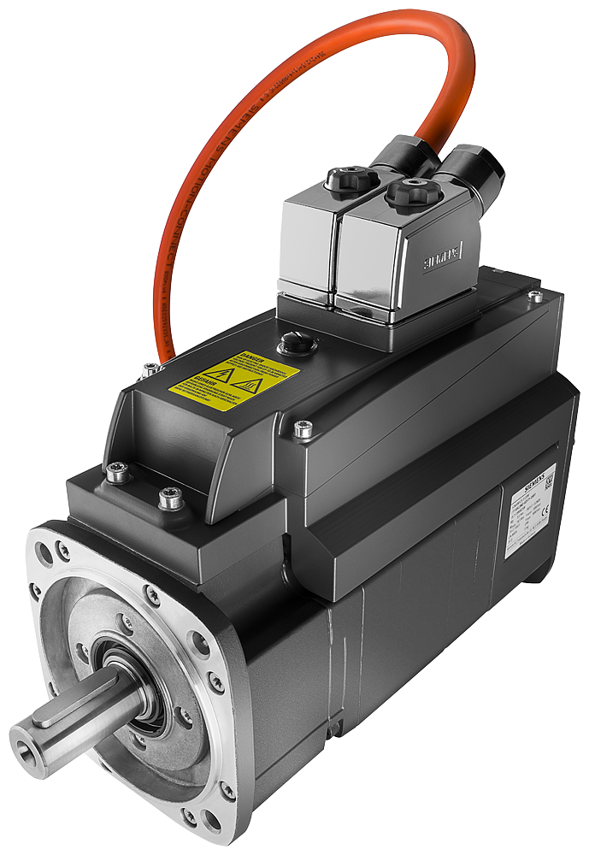
Инновационные преобразователи частоты для общепромышленных и специальных применений
SINAMICS S120M
Простой позиционирующий привод для одноосевых приложений в децентрализованном исполнении
Напряжение питания: 1AC 230В; 3AC 400В
Мощность: от 0,25 до 1,1 кВт
Функции безопасности: STO, SOS, SBC, SS1, SS2, SLS, SSM, SDI
Работа: с синхронными двигателями
www.siemens.com/sinamics-s120m

Slide 14
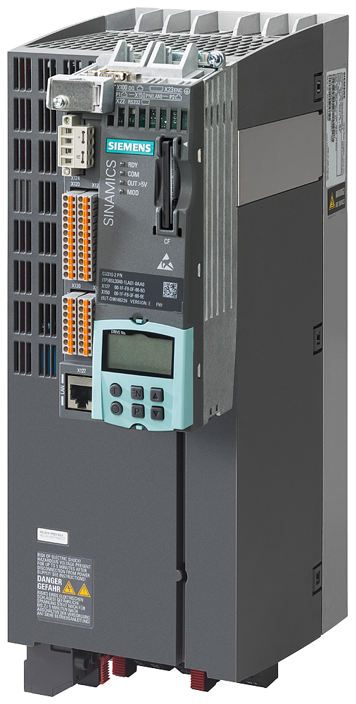
Инновационные преобразователи частоты для общепромышленных и специальных применений
SINAMICS S120 (блочный формат)
Специальный позиционирующий привод для одноосевых приложений
Напряжение питания: 1AC 230В; 3AC 400В
Мощность: от 0,12 до 132 кВт
Функции безопасности: STO, SOS, SBC, SS1, SS2, SLS, SSM, SDI
Работа: с асинхронными и синхронными двигателями
www.siemens.com/sinamics-s120

Slide 15
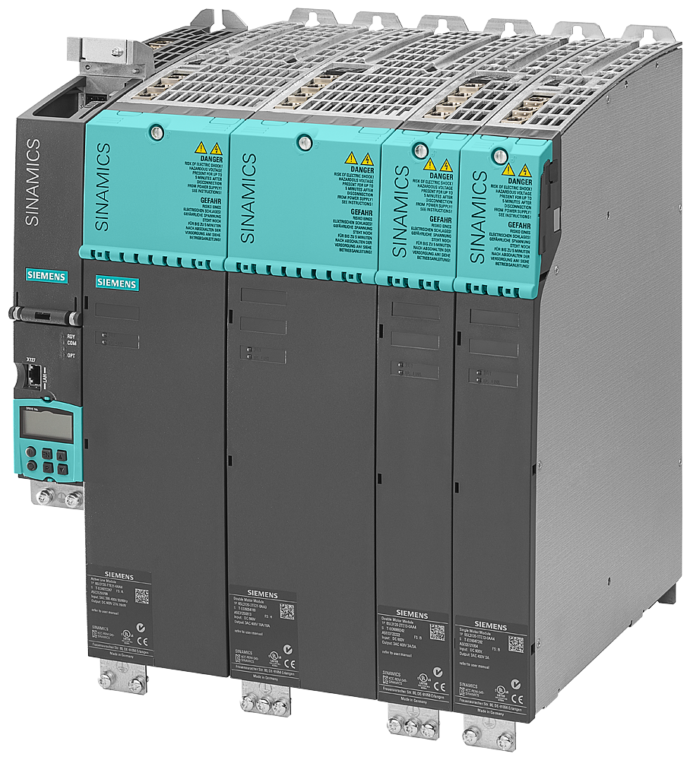
Инновационные преобразователи частоты для общепромышленных и специальных применений
SINAMICS S120 (книжный формат)
Специальный позиционирующий привод для одноосевых и много осевых приложений
Напряжение питания: 3AC 400В
Мощность: от 1,6 до 107 кВт
Функции безопасности: STO, SOS, SBC, SS1, SS2, SLS, SSM, SDI
www.siemens.com/sinamics-s120

Slide 16
Инновационные преобразователи частоты для общепромышленных и специальных применений
SINAMICS S120 (формат шасси)
Специальный позиционирующий привод для одноосевых приложений
Напряжение питания: 3AC 400В
Мощность: от 110 до 250 кВт
Функции безопасности: STO, SOS, SBC, SS1, SS2, SLS, SSM, SDI
www.siemens.com/sinamics-s120

Slide 17
Благодарим Вас за внимание!
DF MC GMC
Москва, Россия
E-mail:
icc.ru@siemens.com
siemens.com/sinamics

